Slide 1
Музыкальные
инструменты
Выполнила музыкальный руководитель ГБДОУ №19 Островская Ирина Николаевна

Slide 2
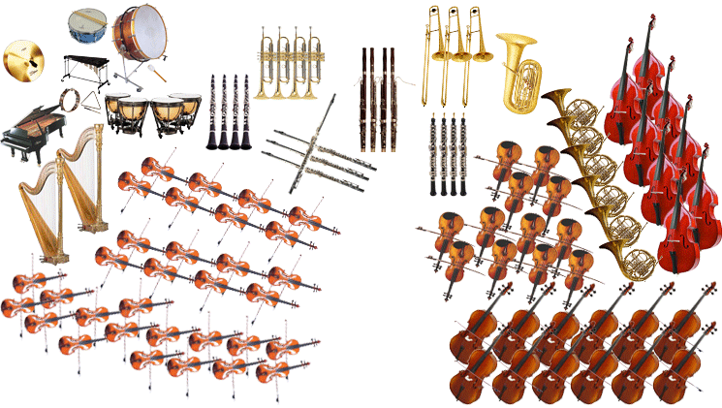

Slide 3
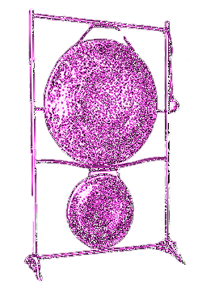
тамтам

Slide 4
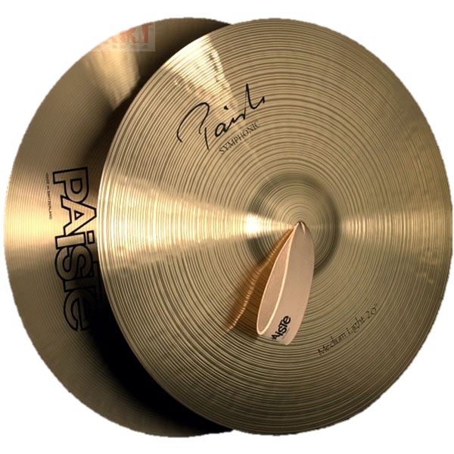
А теперь перейдём к ЛИТАВРАМ.
Слайд 6
Металлическая основа Литавр напоминает большой котёл. На него натягивают кожу. Натяжение можно усиливать или ослаблять. И звук от этого будет меняться. Но изменять натяжение во время исполнения музыки сложно. Поэтому в оркестре есть несколько литавр, заранее настроенных каждая на свой тон.
Литавры могут звучать еле слышно, почти шёпотом, а могут греметь, как гром.
тарелки

Slide 5
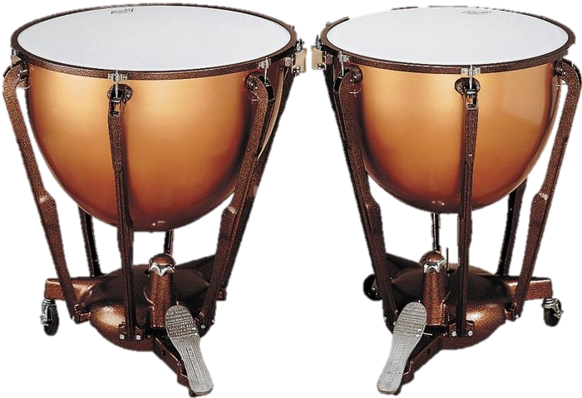
литавры

Slide 6
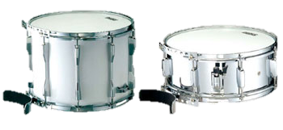
Большой и малый барабаны

